Slide 1
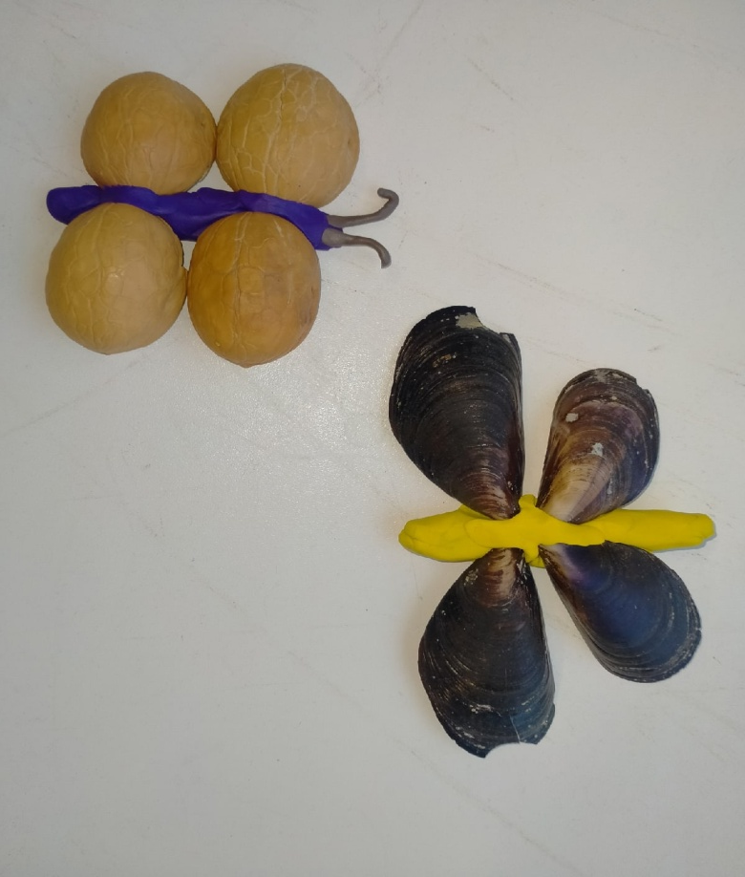
Конструирование из природного материала
Подготовила воспитатель
МБДОУ №60 «Теремок»
Чагина В.С.

Slide 2
"Истоки способностей и дарований детей - на кончиках их пальцев. От пальцев, образно говоря, идут тончайшие ручейки, которые питают источник творческой мысли".
В. А. Сухомлинский
Конструирование из природного материала относится к художественному типу конструирования и к продуктивным видам деятельности, поскольку направлено на получение определенного продукта.

Slide 3
ЦЕЛЬ:
Расширение и обогащение знаний детей о природе посредством освоения способов конструирования из природного материала.
ЗАДАЧИ:
Образовательные:
расширять представления детей о разнообразии живой и неживой природы;
формировать ответственное и бережное отношение к природе.
Развивающие:
развивать конструктивные умения и навыки;
развивать интерес к природе;
развивать познавательные способности и коммуникативные навыки ;
развивать творческое мышление, воображение, наблюдательность.
Воспитательные:
воспитывать самостоятельность, трудолюбие,
воспитывать умение работать в коллективе.

Slide 4
Разнообразие природного материала

Slide 5
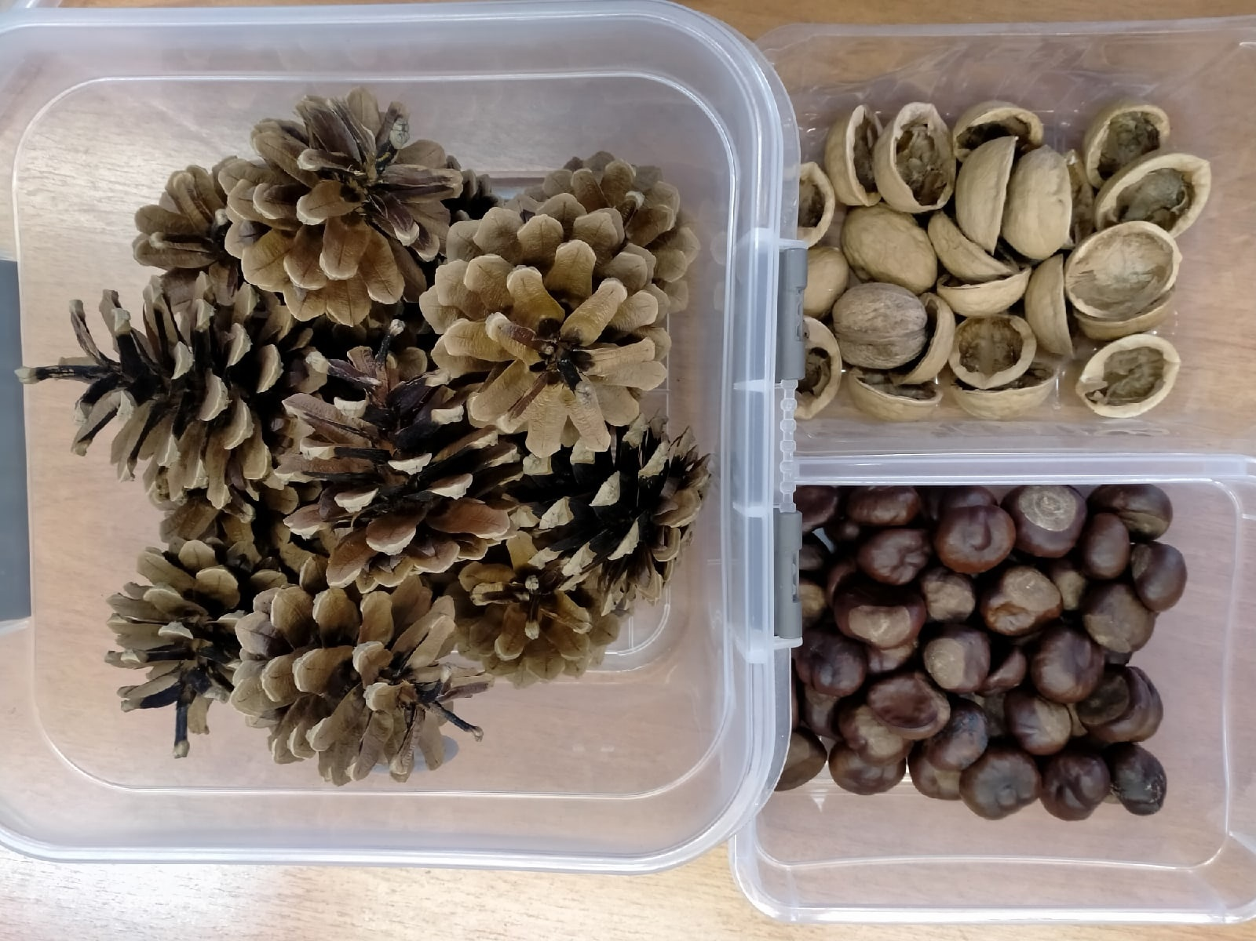

Slide 6
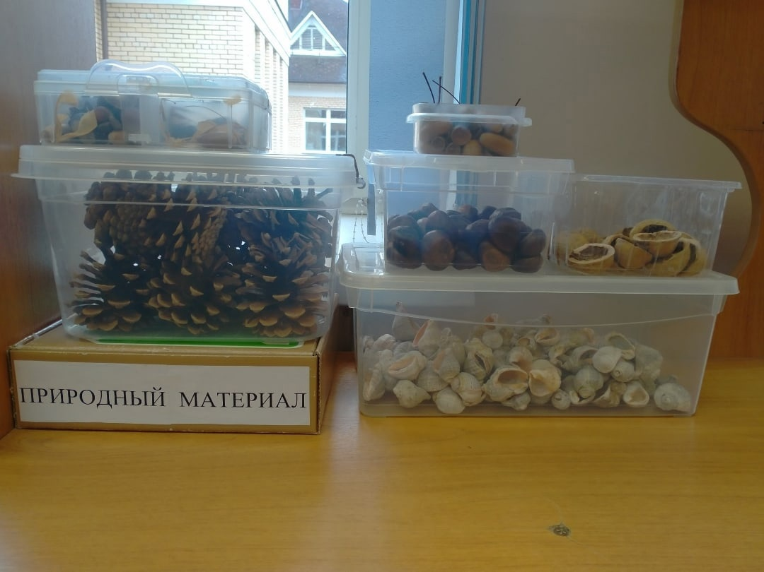

Slide 7
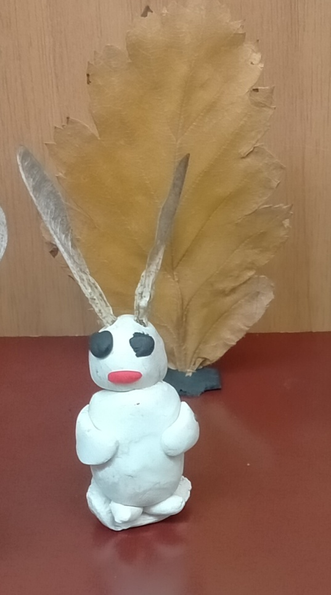
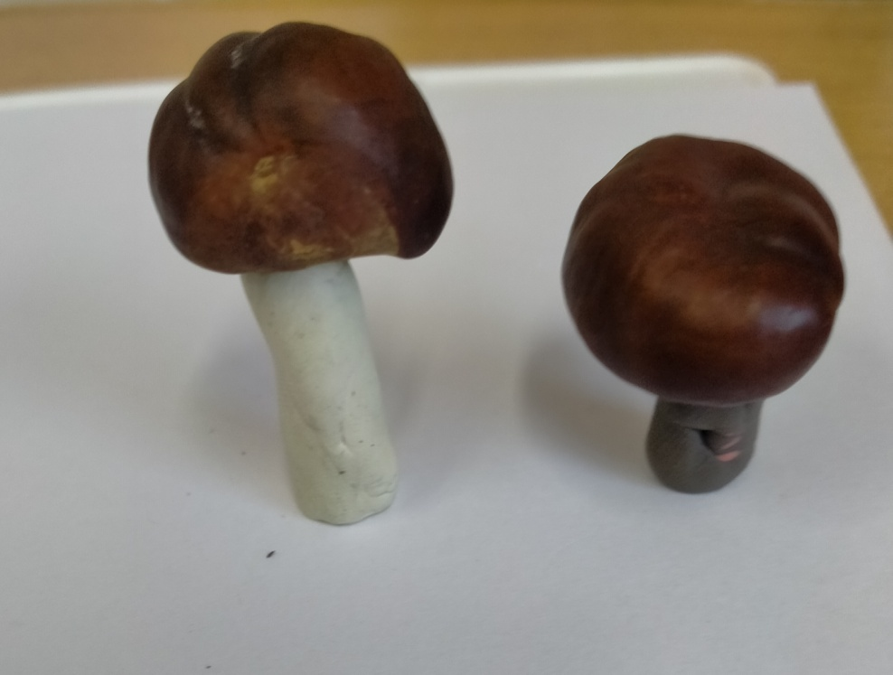
Поделки из природного материала делят на группы:
Изделия из глины, пластилина, дополненные мелкими деталями из природного материала.

Slide 8
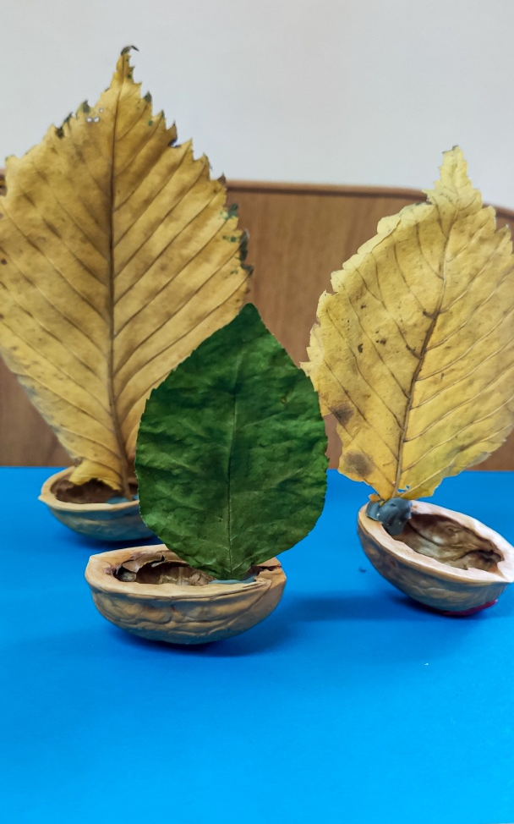
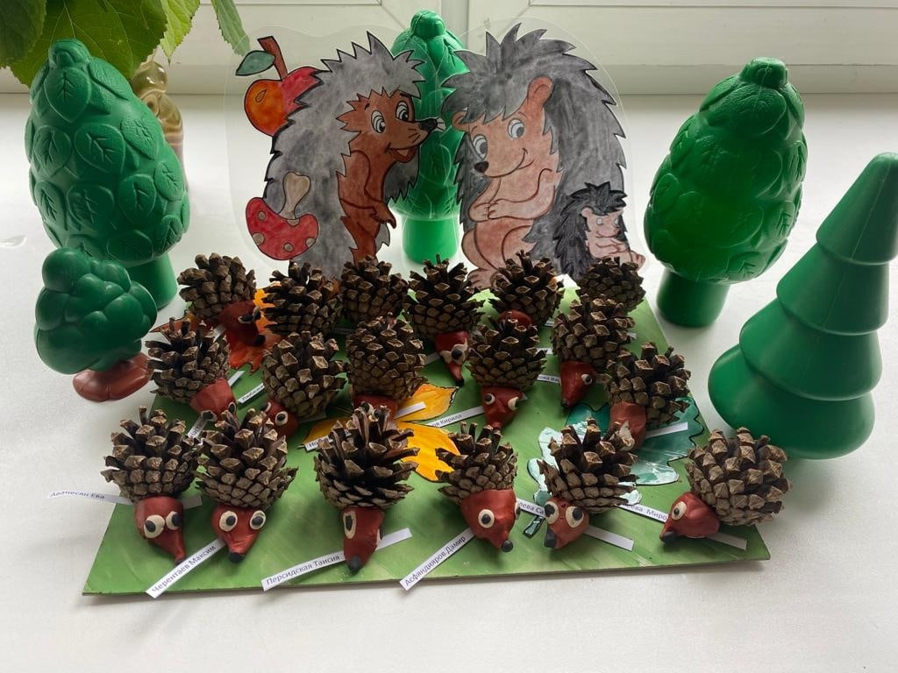
Часть основных деталей выполнена из природного материала, а часть сделана из пластилина.

Slide 9
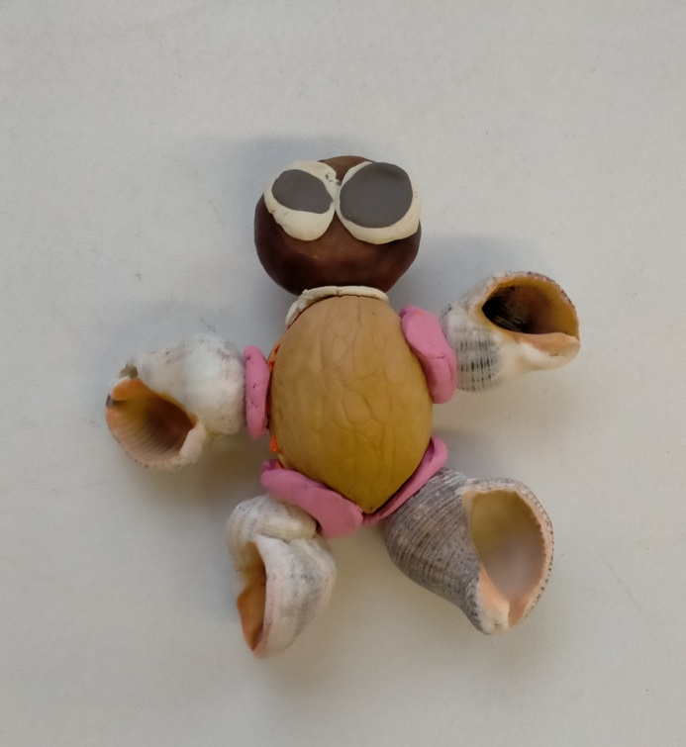
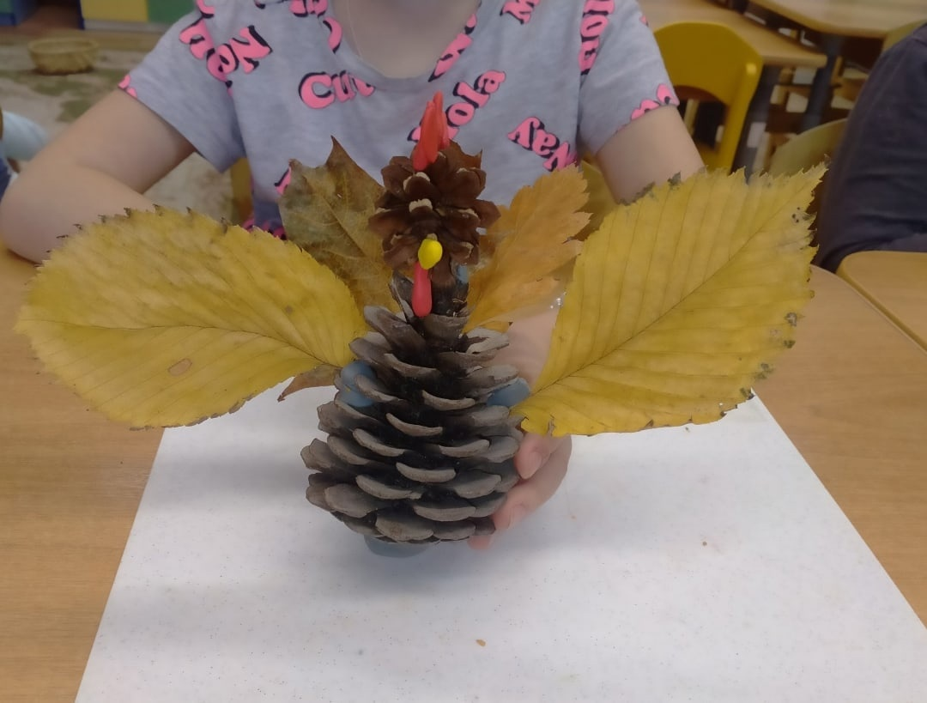
Основные детали выполнены только из природного материала и соединены кусочками пластилина, веточками, палочками.

Slide 10
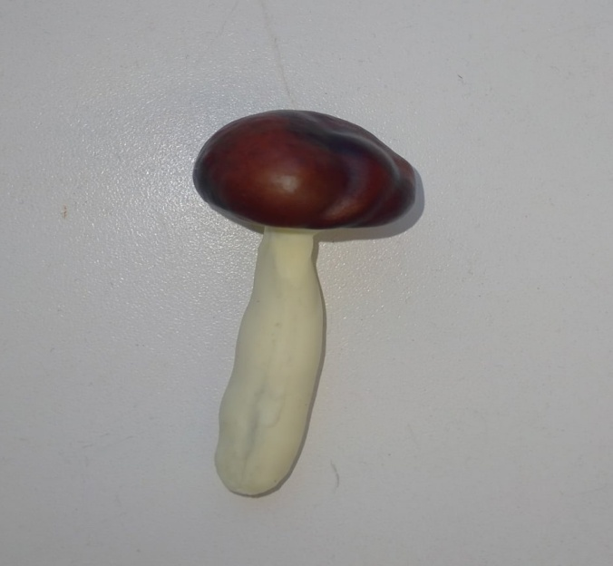
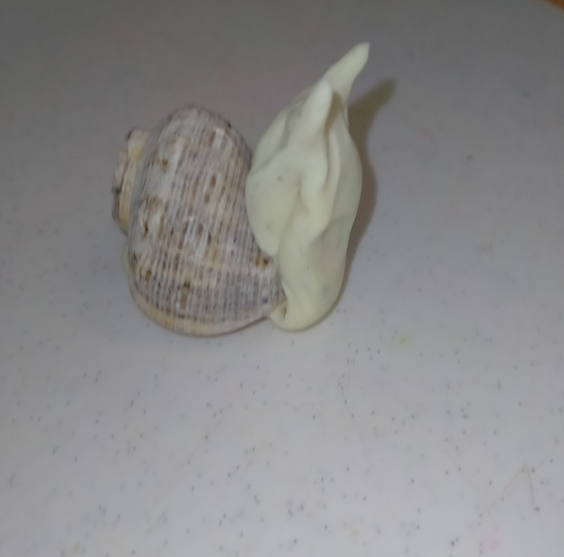
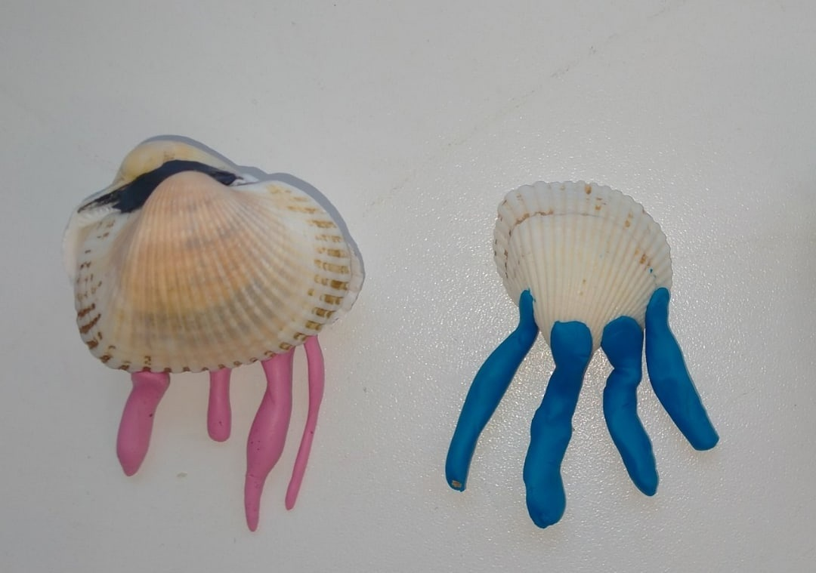
Первые поделки из природного материала дошкольники выполняют в средней группе по образцу

Slide 11
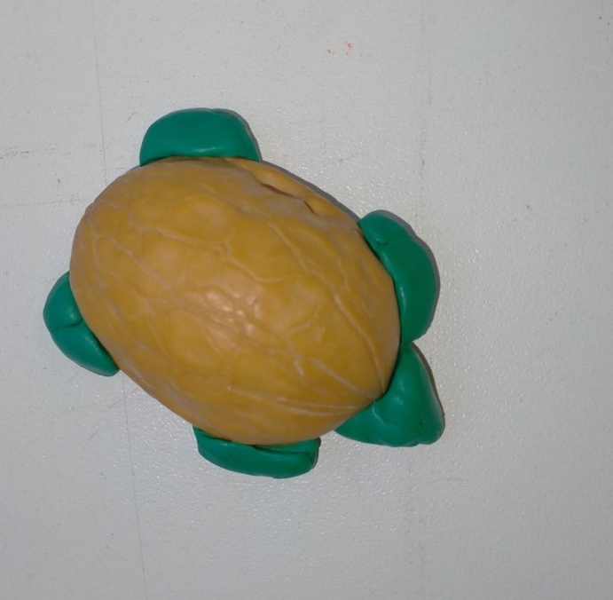
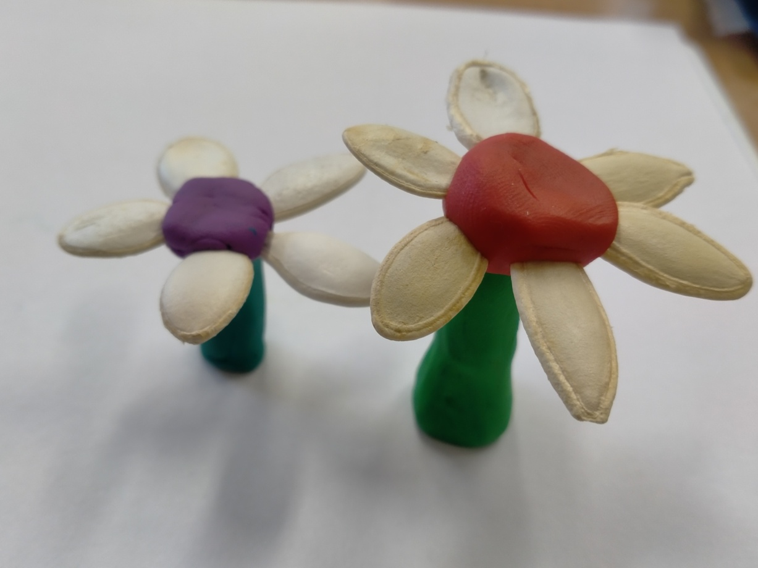
В старшей группе начинают появляться работы, сделанные по замыслу детей. Творчество
дети проявляют и в подборе разного материала для выполнения какой-либо конкретной поделки.

Slide 12
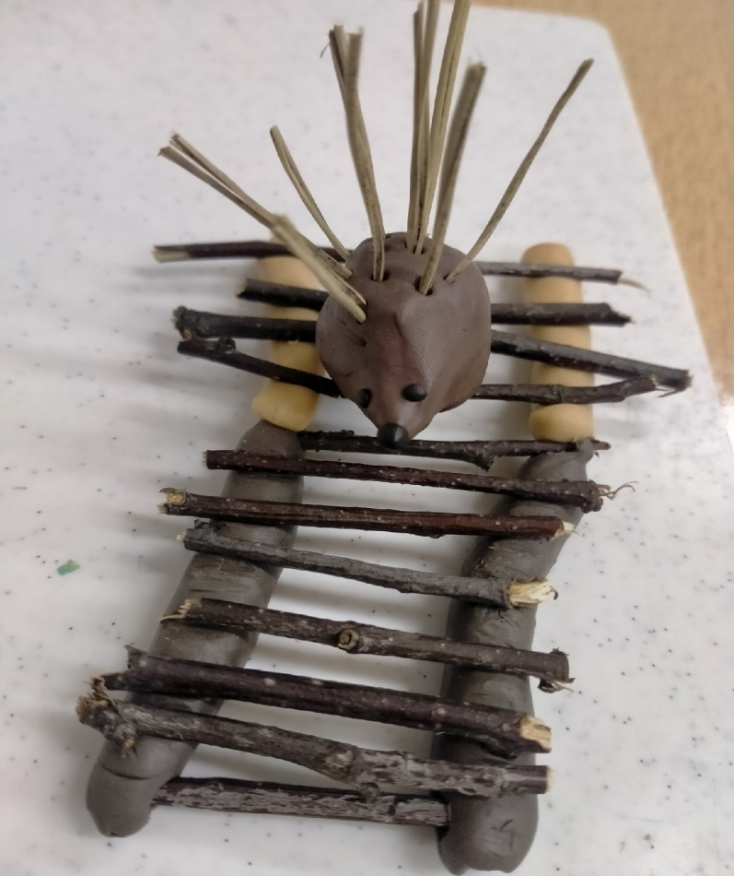
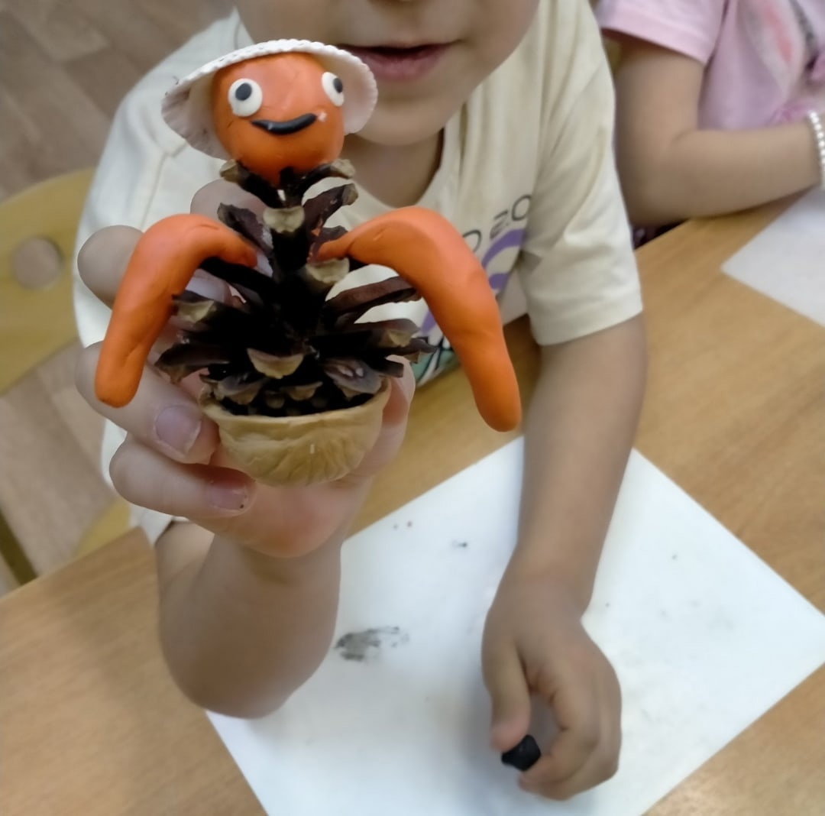
В подготовительной группе поделки становятся более качественными, сложными по своему содержанию, количеству деталей и природному материалу, использованному в изделии. В одном и том же изделии могут применяться разные виды материалов.

Slide 13
В уголке творчества всегда должны быть в наличии материалы, из которых дети могли бы создавать несложные поделки сами, используя полученные ранее умения и навыки.

Slide 14
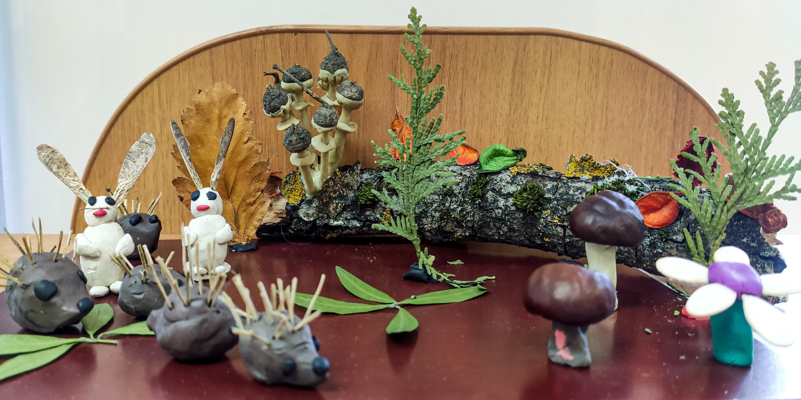
Создание поделок из природного материала дает возможность взглянуть на окружающий мир глазами созидателя, а не потребителя. И пусть поделки будут не очень совершенны, но они принесут много радости и творческое удовлетворение.

Slide 15
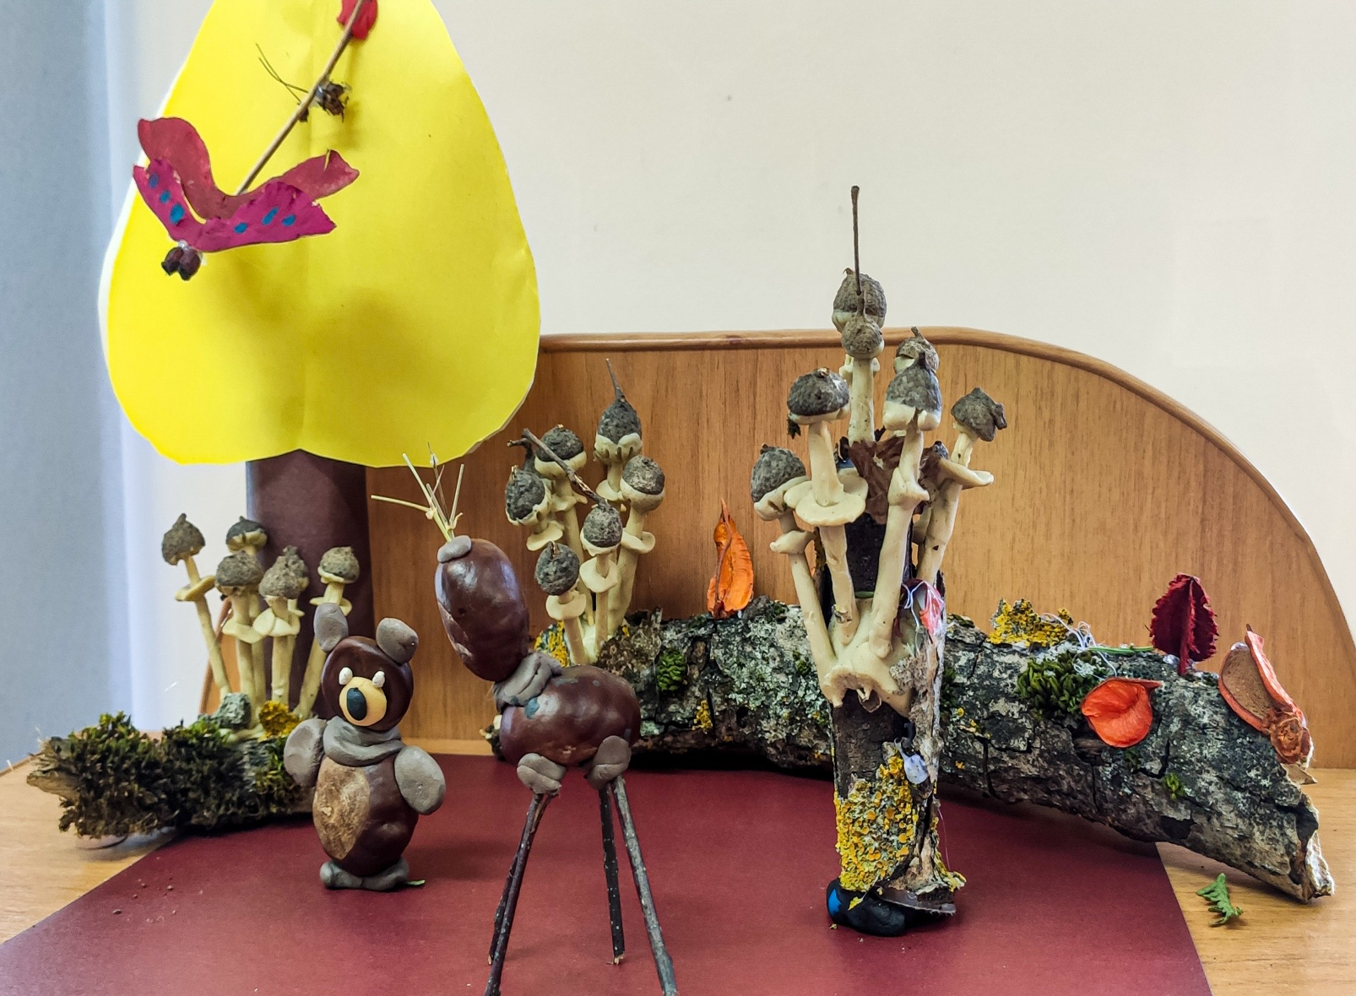

Slide 16
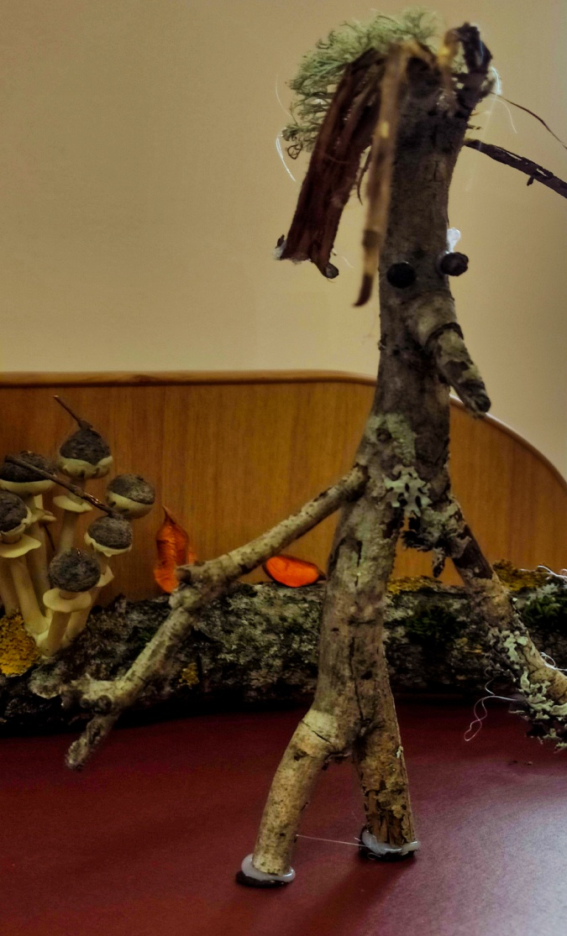
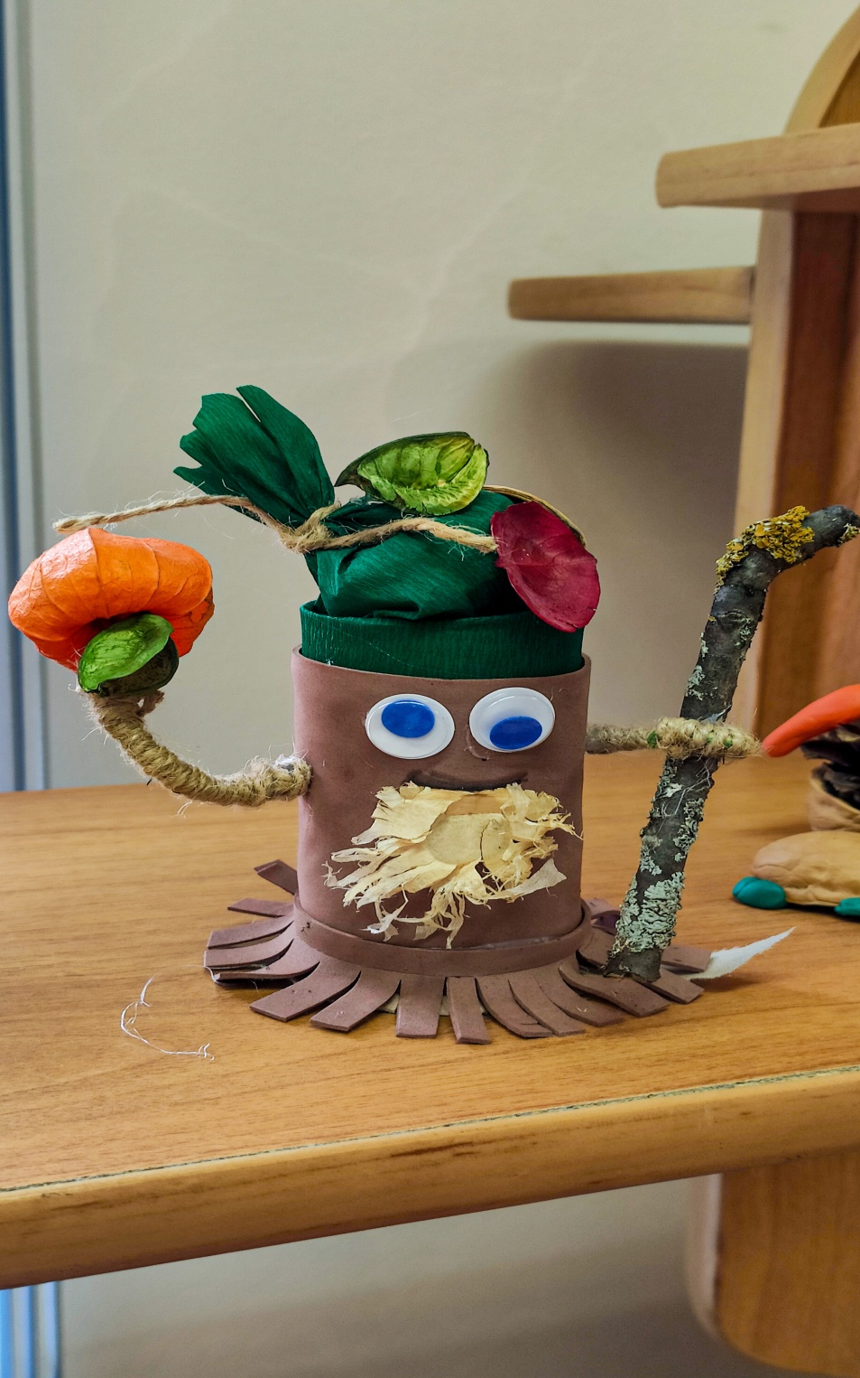

Slide 17
Спасибо за внимание.

